Slide 1
Ιδιωτικότητα και Ψηφιακή Εγκληματολογία

Slide 2
Περιεχόμενα
01
Ψηφιακή Εγκληματολογία
04
Κανονιστικές Αρχές και Ψηφιακή Εγκληματολογία
Ψηφιακή Εγκληματολογία και Κατασκοπευτικό Λογισμικό
Ψηφιακή Εγκληματολογία σε Φορητές Συσκευές - Μελέτες Περίπτωσης
02
05
03
Προκλήσεις Ιδιωτικότητας και Ασφάλειας Δεδομένων - Πρακτικές Προστασίας
06
Συμπεράσματα

Slide 3
01
1. Ψηφιακή Εγκληματολογία

Slide 4
1.1 ΕΙΣΑΓΩΓΗ
Η ψηφιακή εγκληματολογία πρωτοεμφανίστηκε τη δεκαετία του ‘70, κυρίως ως ένα είδος έρευνας και ανάκτησης δεδομένων από ελαττωματικές συσκευές - ελάχιστη διαθεσιμότητα και χρήση υπολογιστών στην καθημερινότητα (κόστος και μέγεθος).
Τη δεκαετία του ’90, η χρήση υπολογιστών για την υποστήριξη εγκλημάτων (κυρίως απάτης) έγινε πιο συχνή.
Σήμερα, γίνεται καθημερινή χρήση ηλεκτρονικών συσκευών, ειδικά κινητών τηλεφώνων - μεγάλος ο όγκος των δεδομένων - δύσκολη και η διατήρηση της ιδιωτικότητας τους.
Η διερεύνηση ψηφιακών εγκλημάτων εγείρει σημαντικά νομικά και ηθικά ζητήματα → Συλλογή αποδεικτικών στοιχείων VS Προστασία της ιδιωτικότητας του υποκειμένου των δεδομένων
Νομοθεσίες εφαρμόζουν αυστηρούς κανόνες για την προστασία των προσωπικών δεδομένων.

Slide 5
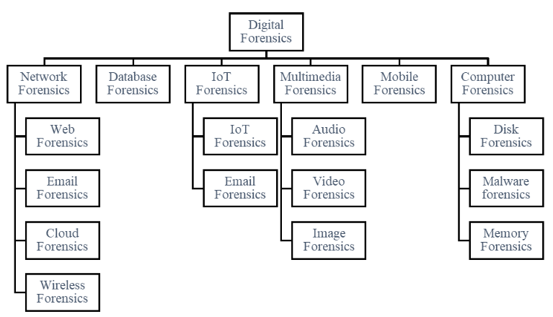
1.2 Κατηγορίες Ψηφιακής Εγκληματολογίας
Η ψηφιακή εγκληματολογία εξετάζει πολλές διαφορετικές κατηγορίες ψηφιακών δεδομένων που παράγονται από διαφορετικά μέσα και συσκευές. Μπορεί να χωριστεί σε 6 βασικούς τύπους:
Computer Forensics
Network Forensics
Mobile Forensics
Memory Forensics
Email Forensics
Database Forensics
IEEE: Cryptographic Techniques for Data Privacy in Digital Forensics

Slide 6
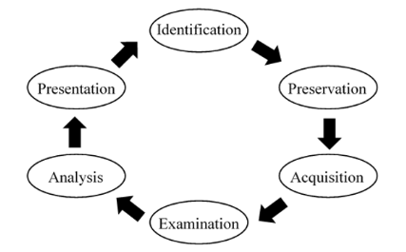
1.3 Διαδικασίες στην Ψηφιακή Εγκληματολογία
Ταυτοποίηση → τι έγκλημα ή περιστατικό έχει συμβεί - Ερωτούνται και απαντώνται τα Ποιός;, Πού;, Πότε;, Πώς;, Τι;, Γιατί; Εδώ ξεκινάει το Chain of Custody (Αλυσίδα Επιμέλειας). Έχει δημιουργηθεί το πρότυπο ISO/PC 308 TC
Απόκτηση και Συντήρηση → Αποθηκεύονται, συντηρούνται και εξάγονται όλα τα απαραίτητα δεδομένα για χρήση σε επόμενες φάση.
Εξέταση → των δεδομένων που συλλέχθηκαν για να βρεθούν αποδεικτικά στοιχεία που μπορούν να χρησιμοποιηθούν στην έρευνα
Ανάλυση → των δεδομένων για να αποσπαστούν γεγονότα και πρόσωπα ενός εγκλήματος. Αυτή η διαδικασία γίνεται επαναληπτικά μέχρι να δημιουργηθεί ένα επαρκές χρονοδιάγραμμα
Παρουσίαση → των στοιχείων που βρέθηκαν → Δημιουργείται μια έκθεση που παρουσιάζεται στις δίκες.
Αυτές οι διαδικασίες είναι επαναλαμβανόμενες και γενικές για να εφαρμόζονται σε κάθε περίπτωση.
IEEE: Cryptographic Techniques for Data Privacy in Digital Forensics

Slide 7
02
2. Ψηφιακή Εγκληματολογία και Κατασκοπευτικό Λογισμικό​

Slide 8
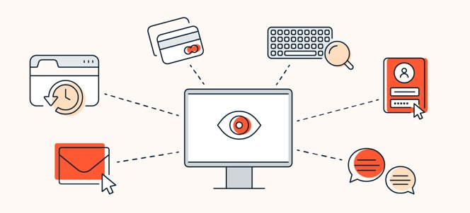
2.1 Τι είναι το Κατασκοπευτικό Λογισμικό;
Κατηγορία κακόβουλου λογισμικού​
Εγκαθίσταται χωρίς συναίνεση ή γνώση του χρήστη​
Συλλέγει πληροφορίες όπως πληκτρολογήσεις, emails, κωδικούς, τοποθεσία
What Is Spyware, Who Can Be Attacked, and How Can You Prevent It? - Avast

Slide 9
2.2 Σημασία και Στόχοι του Spyware
Αποτελεί σοβαρή απειλή για την ιδιωτικότητα και την προστασία προσωπικών δεδομένων.
Χρησιμοποιείται συχνά για παραβιάσεις λογαριασμών, παρακολούθηση δραστηριοτήτων, ακόμα και κατασκοπεία.
Aξιοποιείται σε περιπτώσεις κυβερνοεγκλήματος, οικογενειακής βίας ή παραβίασης ανθρώπινων δικαιωμάτων.
​
Στόχος → Κατασκοπεία και παρακολούθηση για οικονομικό ή πολιτικό όφελος.

Slide 10
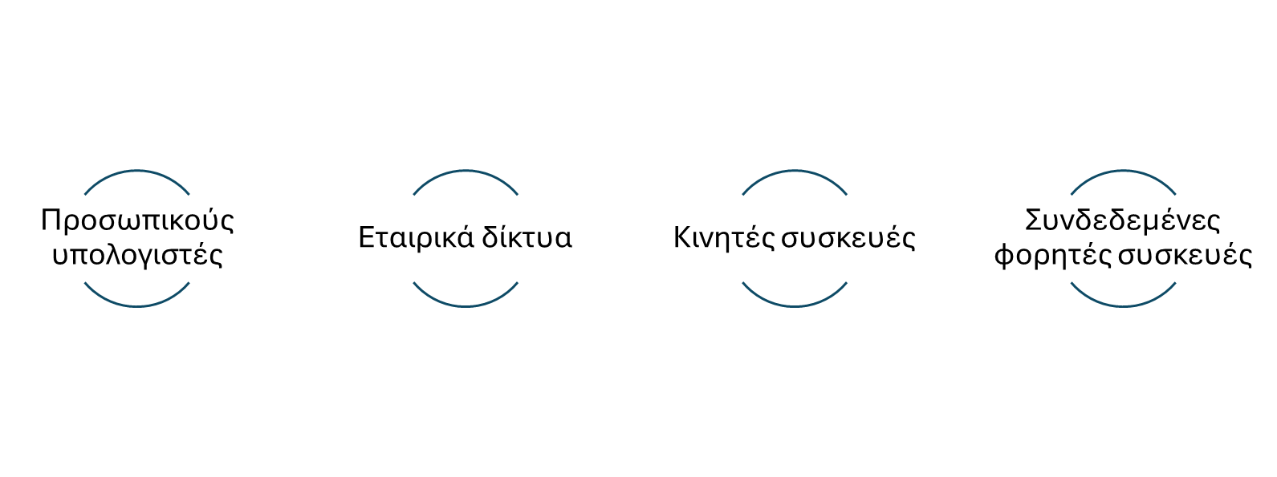
2.3 Πού εφαρμόζεται το Spyware?
Σύμφωνα με το VPNCentral, σχεδόν το 80% όλων των χρηστών του διαδικτύου έχουν επηρεαστεί από spyware και το 89% από αυτούς δεν το γνωρίζουν.

Slide 11
2.4 Xρήση spyware στην ψηφιακή εγκληματολογία
Ανίχνευση εγκληματικών δραστηριοτήτων
Συλλογή αποδεικτικών στοιχείων
Ανίχνευση κακόβουλων επιθέσεων

Slide 12
2.6 Τύποι Spyware
Pegasus
Stalkerware
Tracking Cookies
Password theft spyware
Triout Spyware
Trojan Horses
Software και Hardware Keyloggers

Slide 13
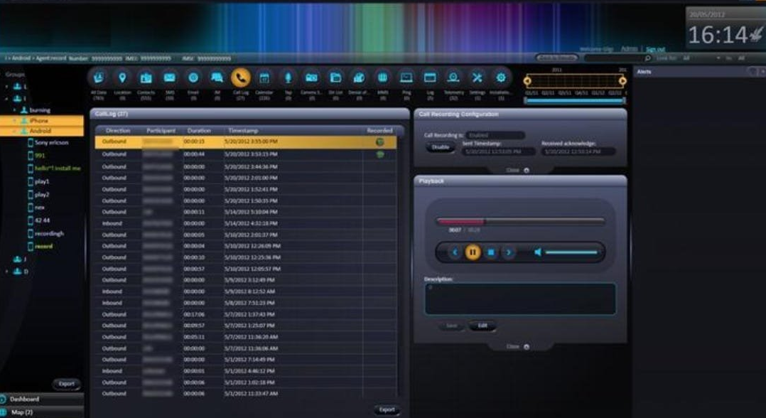
2.6.1 Pegasus​
Αναπτύχθηκε από την ισραηλινή εταιρεία NSO Group​ και σχεδιάστηκε για την παρακολούθηση τρομοκρατών και εγκληματιών​. Τελικά χρησιμοποιήθηκε και κατά δημοσιογράφων, ακτιβιστών, πολιτικών​.
Μολύνει κινητά τηλέφωνα (κυρίως iOS και Android)​
Δεν απαιτεί καμία ενέργεια από τον χρήστη (zero-click attack)​
Δίνει πλήρη πρόσβαση σε μηνύματα, κλήσεις, κάμερα, μικρόφωνο, GPS​
Pegasus Spyware: How It Works and What It Collects – Zero day
"Screenshot from a leaked NSO Group marketing brochure showing how the Pegasus control panel looks on a customer’s desktop computer as they view data siphoned from a target’s mobile phone."

Slide 14
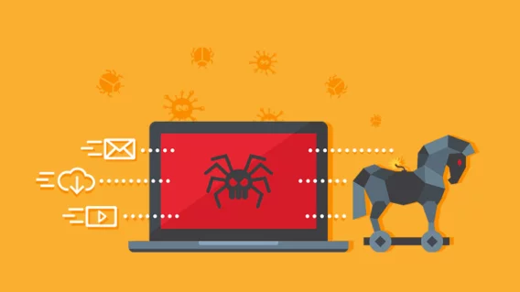
2.6.2 Δούρειοι Ίπποι (Trojan Horses) ​
Κακόβουλα προγράμματα που μιμούνται νόμιμες εφαρμογές/αρχεία​
Ο χρήστης τα εγκαθιστά χωρίς να γνωρίζει τον κρυφό τους σκοπό​
Μετατρέπουν το σύστημα σε “zombie” για απομακρυσμένο έλεγχο​
Ανοίγουν «πίσω πόρτες» στο σύστημα για απομακρυσμένο έλεγχο​
Δεν αναπαράγονται ή διαδίδονται μόνα τους όπως οι ιοί​
Μπορούν να: ​
Κλέψουν αρχεία και κωδικούς​
Καταγράψουν δραστηριότητα ​
Κατεβάσουν άλλο κακόβουλο λογισμικό ​
Κατασκοπεύσουν ή ελέγξουν πλήρως τον υπολογιστή​
Trojan horse removal: Protecting Troy - Emsisoft

Slide 15
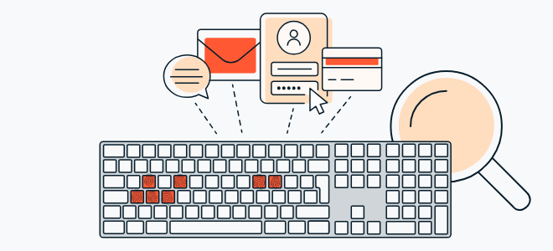
2.6.3 Keyloggers​
Λογισμικοί Keyloggers​
Hardware Keyloggers​
Καταγράφουν κρυφά ό,τι πληκτρολογεί ο χρήστης​
Αποθηκεύουν τα δεδομένα τοπικά ή τα στέλνουν στον επιτιθέμενο μέσω διαδικτύου
What Are Keyloggers and How Do They Work? - Avast

Slide 16
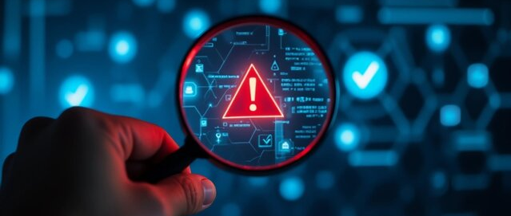
2.7 Ανίχνευση και Αφαίρεση Κατασκοπευτικού Λογισμικού​
Spyware Images – Browse 95,905 Stock Photos, Vectors, and Video | Adobe Stock

Slide 17

2.7.1 Ανίχνευση Spyware
Αργή απόκριση συστήματος​
Αναδυόμενα παράθυρα και διαφημίσεις​
Αναξιόπιστες αλλαγές στις ρυθμίσεις του προγράμματος περιήγησης​
Αύξηση της χρήσης δεδομένων ή εύρους ζώνης​
Αδυναμία λειτουργίας των antivirus​
Cyberstalking study: UK residents most accepting of spyware to track partners' movements | The Daily Swig

Slide 18

2.7.2 Αφαίρεση Spyware​
Αναγνώριση μέσω του Task Manager ή Activity Monitor​
Rooting ή jailbreaking​
Επαναφορά εργοστασιακών ρυθμίσεων​
Χρήση ισχυρού λογισμικού αφαίρεσης spyware και malware
How to Check & Remove Malware on Android Safely - Express VPN

Slide 19

2.8 Βέλτιστες Πρακτικές για Πρόληψη
Χρήση Ελέγχου Ταυτότητας Πολλαπλών Παραγόντων (MFA)​
Τακτική Ενημέρωση Λογισμικού​
Μηδενική Εμπιστοσύνη (Zero Trust)​
Ασφάλεια Email
Top 10 Anti-Spyware in 2022 - Spiceworks

Slide 20
03
3. Προκλήσεις Ιδιωτικότητας και Ασφάλειας Δεδομένων – Πρακτικές Προστασίας

Slide 21
3.1 Σημασία της Ιδιωτικότητας των Δεδομένων - Υποκείμενα των Δεδομένων
Η διαφύλαξη του απορρήτου αποτελεί θεμελιώδες ανθρώπινο δικαίωμα, προστατευόμενο από τη νομοθεσία.
Είναι κρίσιμο για τη διατήρηση της εμπιστοσύνης στο διαδίκτυο και τις ψηφιακές υπηρεσίες.
Οι οργανισμοί εφαρμόζουν πολιτικές προστασίας δεδομένων για να διασφαλίσουν την εμπιστοσύνη των χρηστών.
Η κακή χρήση προσωπικών δεδομένων μπορεί να οδηγήσει σε απάτη, παρενόχληση ή στέρηση της ελευθερίας έκφρασης.
Εφαρμογές και πλατφόρμες συλλέγουν και επεξεργάζονται δεδομένα αλόγιστα.
Η αυξανόμενη χρήση του διαδικτύου καθιστά αναγκαία την υπεύθυνη και διαφανή διαχείριση προσωπικών δεδομένων.

Slide 22
3.2 Παραδείγματα Κινδύνων για την Ιδιωτικότητα Δεδομένων - Υποκείμενα των Δεδομένων (1/2)
Επιθέσεις phishing (Phishing Attacks): Παραπλανητικά μηνύματα ηλεκτρονικού ταχυδρομείου.
Κακόβουλο λογισμικό (Malware): Καταστροφή ή αλλοίωση δεδομένων.
Παραβιάσεις δεδομένων (Data Breaches): Μη εξουσιοδοτημένη πρόσβαση σε αποθήκες δεδομένων.
Μη ασφαλή δίκτυα (Unsecured Networks): Μετάδοση δεδομένων μέσω ενός μη ασφαλούς δικτύου.
Εσωτερικές απειλές (Insider Threats): Εκμετάλλευση εσωτερικών γνώσεων.
Έλλειψη κρυπτογράφησης (Lack of Encryption): Κίνδυνοι κατά την μετάδοση των δεδομένων και σε περιπτώσεις παραβίασης δεδομένων.
Δεδομένα που πωλούνται σε τρίτους (Data sold to third parties): Κίνδυνοι για το απόρρητο των πελατών εταιρειών.

Slide 23
3.2 Παραδείγματα Κινδύνων για την Ιδιωτικότητα Δεδομένων - Υποκείμενα των Δεδομένων (2/2)
Υπηρεσίες cloud με κακή διαμόρφωση (Poorly configured cloud services): Έκθεση δεδομένων σε κίνδυνο αν δεν πληρούνται κανόνες ασφαλείας.
Μη συμμόρφωση με τους κανονισμούς περί απορρήτου δεδομένων (Non-compliance with data privacy regulations): Οι εταιρείες κινδυνεύουν με πρόστιμα, κυρώσεις και ζημιά στη φήμη τους.
Ξεπερασμένα συστήματα ασφαλείας (Outdated security systems): Τα παλιά συστήματα έχουν συχνά γνωστά τρωτά σημεία.
Δεδομένα υπό μεταφορά (Data in transit): Τα δεδομένα είναι ευάλωτα σε υποκλοπές και επιθέσεις.
BYOD (Bring Your Own Device) Culture: Οι προσωπικές συσκευές συχνά στερούνται το επίπεδο ασφάλειας δεδομένων των συσκευών που ανήκουν στην εταιρεία.
Social Engineering: Εξαπάτηση των ατόμων για να αποκαλύψουν εμπιστευτικές πληροφορίες.

Slide 24
3.3 Βέλτιστες Πρακτικές για την Προστασία της Ιδιωτικότητας - Υποκείμενα των Δεδομένων (1/2)
Έλεγχοι πρόσβασης (Access Control): Περιορισμός του ποιος μπορεί να έχει πρόσβαση στα δεδομένα και υπό ποιες συνθήκες.
Αντίγραφα ασφαλείας (Backup): Γρήγορη ανάκτηση των πληροφοριών σε περίπτωση απώλειας δεδομένων ή καταστροφής.
Προγραμματισμός αντιγράφων ασφαλείας (Backup Scheduling): Δημιουργία αντιγράφων ασφαλείας ημερήσια, εβδομαδιαία ή και μηνιαία, ανάλογα με τις ανάγκες της εκάστοτε περίπτωσης και την ευαισθησία των δεδομένων.
Έλεγχος ταυτότητας πολλαπλών παραγόντων (Multi-Factor Authentication): Επιπλέον επίπεδο ασφάλειας απαιτώντας από τους χρήστες να παρέχουν δύο ή περισσότερες μορφές ταυτοποίησης για πρόσβαση στα δεδομένα.
Έλεγχος πρόσβασης βάσει ρόλων (Role-Based Access Control): Μέθοδος εξουσιοδότησης που εκχωρεί στους χρήστες συγκεκριμένους ρόλους στο σύστημα, ο καθένας με το δικό του σύνολο αδειών.

Slide 25
3.3 Βέλτιστες Πρακτικές για την Προστασία της Ιδιωτικότητας - Υποκείμενα των Δεδομένων (2/2)
Κρυπτογράφηση (Encryption): Διαδικασία μετατροπής δεδομένων σε κώδικα που μπορεί να διαβαστεί μόνο από εξουσιοδοτημένα μέρη.
Τείχη προστασίας (Firewalls): Φραγμοί μεταξύ των εσωτερικών συστημάτων και του εξωτερικού κόσμου.
Antivirus and Anti-Malware: Τα λογισμικά προστασίας από ιούς και κακόβουλο λογισμικό είναι κρίσιμα στοιχεία της προστασίας τελικού σημείου.
Διαχείριση ενημερώσεων κώδικα (Patch Management): Διαδικασία διατήρησης των συσκευών ενημερωμένων με τις πιο πρόσφατες ενημερώσεις κώδικα ασφαλείας και ενημερώσεις λογισμικού.
Διαγραφή δεδομένων (Data Erasure): Η διαγραφή δεδομένων περιλαμβάνει την ασφαλή και μόνιμη διαγραφή δεδομένων από τα συστήματα.

Slide 26
3.4 Σημασία της Ιδιωτικότητας των Δεδομένων - Ψηφιακή Εγκληματολογία
Η ιδιωτικότητα είναι κρίσιμη στην ψηφιακή εγκληματολογία, καθώς οι ερευνητές αποκτούν πρόσβαση σε ευαίσθητα προσωπικά δεδομένα.
Τα δεδομένα περιλαμβάνουν επικοινωνίες, οικονομικά αρχεία και άλλες ευαίσθητες πληροφορίες.
Ο ερευνητής πρέπει να εξασφαλίσει ότι η συλλογή αποδεικτικών στοιχείων δεν παραβιάζει τα ατομικά δικαιώματα απορρήτου.
Οι επαγγελματίες της ψηφιακής εγκληματολογίας πρέπει να διατηρούν μια ισχυρή ισορροπία μεταξύ ενδελεχούς έρευνας και σεβασμού των νομικών και ηθικών περιορισμών.
Η ευθύνη είναι καθοριστική, καθώς η κακή χρήση των προσωπικών δεδομένων μπορεί να βλάψει την αξιοπιστία της έρευνας και να οδηγήσει σε νομικές συνέπειες.

Slide 27
3.5 Παραδείγματα Κινδύνων για την Ιδιωτικότητα Δεδομένων - Ψηφιακή Εγκληματολογία
Συγκέντρωση Δεδομένων (Centralization of Data): Οι εγκληματολογικοί ερευνητές μπορεί να βρουν άλλα ενδιαφέροντα στοιχεία που δεν αναζητήθηκαν ή εξουσιοδοτήθηκαν αρχικά κατά τις αναζητήσεις τους.
Λανθασμένη Εκτίμηση Δεδομένων (Misjudgment of Data): Οι εγκληματολογικοί ερευνητές συχνά έχουν περιορισμένη κατανόηση της ποικιλίας των δεδομένων που συναντούν και μπορεί να είναι υπερβολικά καχύποπτοι με αθώα δεδομένα.
Αδικαιολόγητη Αναφορά Εγκληματολογικών Ευρημάτων (Unwarranted Reporting of Forensic Findings): Λόγω της δυσκολίας κρίσης των δεδομένων, υπάρχει σοβαρός κίνδυνος βλάβης.
Παραβίαση του Απορρήτου τρίτων (Violating Privacy of Third Parties): Η διερεύνηση ενός κοινόχρηστου πόρου παραβιάζει το απόρρητο πολλαπλών χρηστών.
Κρυφές Αναζητήσεις (Surreptitious Searches): Ο κάτοχος των δεδομένων μπορεί να μην γνωρίζει ότι γίνεται αναζήτηση στα δεδομένα του.
Πώληση Ιδιωτικών Εγκληματολογικών Δεδομένων (Selling of Private Forensic Data): Πώληση δεδομένων σε πολλούς κακόβουλους χρήστες του Διαδικτύου.

Slide 28
3.6 Βέλτιστες Πρακτικές για την Προστασία της Ιδιωτικότητας - Ψηφιακή Εγκληματολογία
Ελαχιστοποίηση της συλλογής δεδομένων (Minimize data collection): Συλλογή μόνο των δεδομένων που σχετίζονται άμεσα με την έρευνα.
Ασφαλής αποθήκευση (Secure storage): Ισχυρά μέτρα ασφαλείας για την αποθήκευση συλλεγόμενων δεδομένων.
Έγκαιρη διαγραφή (Timely delision): Διαγραφή δεδομένων εφόσον δεν είναι πλέον απαραίτητα για την έρευνα ή για οποιαδήποτε μεταγενέστερη νομική διαδικασία.
Διαφάνεια (Transparency): Διατήρηση της διαφάνειας σχετικά με τις πρακτικές συλλογής και χειρισμού δεδομένων στο μέτρο του δυνατού χωρίς να διακυβεύεται η έρευνα.
Διασφάλιση συμμόρφωσης και λογοδοσίας: Τακτικοί έλεγχοι, συνεχής εκπαίδευση και λεπτομερής τεκμηρίωση των διαδικασιών.

Slide 29
04
4. Κανονιστικές Αρχές και Ψηφιακή Εγκληματολογία

Slide 30
Έρευνα Ψηφιακής Εγκληματολογίας 🡪 αναγκαία η συλλογή δεδομένων πολιτών (μέρος τους προσωπικά ή και ευαίσθητα)
Δυσκολία έρευνας 🡪 νόμοι που προστατεύουν τα δεδομένα (χρήση μόνο με συγκατάθεση ή ένταλμα)
Διαφορετικά νομικά πλαίσια κάθε χώρας 🡪 ορισμένες χώρες (π.χ. Η.Π.Α.) για κάθε είδος εγκλήματος ισχύει και αντίστοιχος νόμος όπως αδικοπρακτικό, περιουσιακό, συμβατικό δίκαιο κ.α.
Άλλες χώρες, όπως της Ε.Ε. και η Αυστραλία, επιβάλλουν έναν γενικό κανονισμό που ισχύει για κάθε τομέα

Slide 31
4.1 Νόμοι για την ιδιωτικότητα των δεδομένων
Ιδιωτικότητα: το θεμελιώδες δικαίωμα κάθε ατόμου να διατηρεί και να ελέγχει τις προσωπικές πληροφορίες που τον αφορούν
Θεωρείται βασικό ανθρώπινο δικαίωμα από:
την Ευρωπαϊκή Σύμβαση για τα Δικαιώματα του Ανθρώπου (ΕΣΔΑ) και
το Άρθρο 12 της Οικουμενικής Διακήρυξης για τα Ανθρώπινα Δικαιώματα των Ηνωμένων Εθνών
Ερμηνεύεται διαφορετικά από κάθε χώρα 🡪 διαφορές μεταξύ των νόμων
Όμως, έχουν επικυρωθεί συμφωνίες μεταξύ χωρών για την μεταφορά των ιδιωτικών δεδομένων και αποφυγή προβλημάτων δικαιοδοσίας (π.χ. EU-US Privacy Shield)
Κανονισμοί για την ιδιωτικότητα των δεδομένων:
Γενικός Κανονισμός για την Προστασία των Δεδομένων (ΓΚΠΔ/GDPR),
Personal Information Protection and Electronic Documents Act (PIPEDA),
California Consumer Privacy Act (CCPA) κ.α.
Σημαντικοί για την Ψηφιακή Εγκληματολογία - για να διεξαχθεί μια έρευνα πρέπει να παραβιαστεί, εν μέρει, η ιδιωτικότητα των εμπλεκόμενων προσώπων

Slide 32
4.2 Personal Information Protection and Electronic Documents Act (PIPEDA)
Έγινε νόμος τον Απρίλιο του 2000 και θεμελιώνει κανόνες για τους τρόπους διαχείρισης των προσωπικών δεδομένων που συλλέγονται από ιδιωτικές επιχειρήσεις για τις εμπορικές δραστηριότητές τους.
Περιέχει τις παρακάτω αρχές:
Λογοδοσία
Προσδιορισμός των σκοπών
Συγκατάθεση
Περιορισμός της συλλογής
Περιορισμός χρήσης, δημοσιοποίησης και διατήρησης
Ακρίβεια
Εγγύηση ασφάλειας
Διαφάνεια
και τις παρακάτω υποχρεώσεις των επιχειρήσεων προς τους χρήστες του:
Νόμιμη και δίκαιη συλλογή δεδομένων
Προστασία μέσω τεχνικών και οργανωτικών μέτρων
Διατήρηση μόνο για όσο είναι απαραίτητα και ασφαλής διαγραφή
Ακρίβεια και τακτική ενημέρωση των δεδομένων
Δικαίωμα πρόσβασης και διόρθωσης
Ανάκληση συγκατάθεσης ανά πάσα στιγμή
Ο PIPEDA ισχύει για ιδιωτικές επιχειρήσεις σε εμπορικές δραστηριότητες

Slide 33
4.3 Γενικός Κανονισμός για την Προστασία των Δεδομένων (ΓΚΠΔ/GDPR)
Τέθηκε σε ισχύ τον Μάιο του 2018
Ισχύει σε όλα τα κράτη μέλη της ΕΕ
Επηρεάζει κάθε οργανισμό που επεξεργάζεται δεδομένα Ευρωπαίων πολιτών
Σκοπός: Έλεγχος των πολιτών επί των προσωπικών τους δεδομένων
Βάσει τον GDPR, προσωπικά δεδομένα μπορούν να επεξεργαστούν κάτω από ορισμένες συνθήκες:
Με συγκατάθεση του υποκειμένου
Εκπλήρωση συμβατικών ή νομικών υποχρεώσεων
Προστασία ζωτικών συμφερόντων
Εκτέλεση δημόσιου συμφέροντος
Νόμιμα συμφέροντα του υπευθύνου επεξεργασίας
Συγκατάθεση: Ελεύθερη, σαφής και ανακλητή ανά πάσα στιγμή

Slide 34
Περιέχει τις παρακάτω αρχές:
Διαφάνεια
Περιορισμός σκοπού
Ελαχιστοποίηση
Ακρίβεια
Περιορισμός χρήσης/διατήρησης
Ακεραιότητα και εμπιστευτικότητα
Λογοδοσία
Προσφέρει τα παρακάτω δικαιώματα στους πολίτες της ΕΕ:
Δικαίωμα στην Ενημέρωση
Δικαίωμα στην Πρόσβαση
Δικαίωμα στην Διόρθωση
Δικαίωμα στην Διαγραφή
Δικαίωμα στην Φορητότητα
Δικαίωμα στην Ανάκληση συγκατάθεσης
Δικαίωμα στον Περιορισμό επεξεργασίας
Δικαίωμα στην Απόρριψη αυτοματοποιημένων αποφάσεων

Slide 35
4.4 Privacy by Design & by Default
Privacy by Design: Εφαρμογή προστατευτικών μέτρων από το στάδιο σχεδιασμού του συστήματος
Privacy by Default: Συλλογή και επεξεργασία μόνο των απολύτως απαραίτητων δεδομένων, από προεπιλογή
Εφαρμογή τεχνικών όπως κρυπτογράφηση, έλεγχος πρόσβασης
Ανωνυμοποίηση & Ψευδωνυμοποίηση
Ανωνυμοποίηση: Κατάργηση σύνδεσης δεδομένων με ταυτότητα
Ψευδωνυμοποίηση: Μετατροπή προσωπικών δεδομένων σε μορφή που δεν ταυτοποιεί άμεσα το άτομο, εκτός αν συνδυαστεί με πρόσθετα δεδομένα
Χρήση κυρίως σε ιατρικά ή ερευνητικά δεδομένα

Slide 36
4.5 DPO & Κυρώσεις GDPR
Διορισμός Υπεύθυνου Προστασίας Δεδομένων (DPO)
Παρακολούθηση συμμόρφωσης με τον κανονισμό
Κυρώσεις: Έως 20.000.000€ ή 4% του ετήσιου κύκλου εργασιών
Παράδειγμα: Πρόστιμο 91 εκατ. € στη Meta το 2024 από την Ιρλανδική Επιτροπή Προστασίας Δεδομένων λόγω αποθήκευσης κωδικών χρηστών σε απλό κείμενο

Slide 37
05
5. Ψηφιακή Εγκληματολογία σε Φορητές Συσκευές - Μελέτες Περίπτωσης

Slide 38

5.1 Εισαγωγή
Η ευρεία χρήση smartphones, tablets και wearables δημιουργεί νέες προοπτικές αλλά και προκλήσεις.
Οι συσκευές αποθηκεύουν κρίσιμα προσωπικά δεδομένα
Αποκάλυψη διαδρομών υπόπτων, σχέσεων και χρονοδιαγραμμάτων εγκληματικών ενεργειών.
Cybersecurity & Digital Forensics - Cbiz

Slide 39
5.2 Τεχνικές Ανάλυσης Δεδομένων
Χρήση εξειδικευμένων εργαλείων: Cellebrite, Oxygen Forensic, Magnet AXIOM
Δημιουργία timelines για ανακατασκευή γεγονότων.
Ανάκτηση διαγραμμένων αρχείων & εντοπισμός spyware και κρυφών εφαρμογών
Στόχος του αναλυτή:
Εντοπισμός κακόβουλου λογισμικού
Διασφάλιση ακεραιότητας των δεδομένων
Κατανόηση προέλευσης & λειτουργίας του λογισμικού

Slide 40
5.3 Μελέτες Περίπτωσης

Slide 41

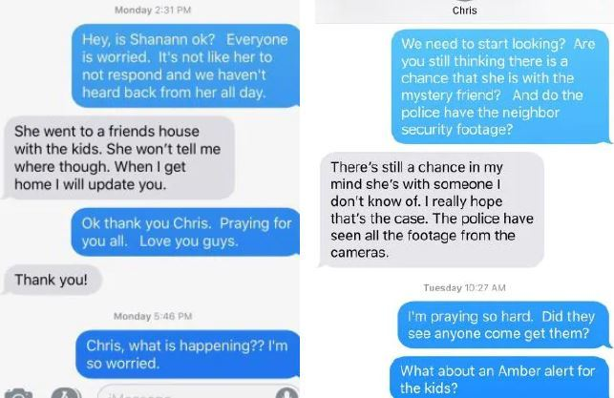
5.3.1 Chris Watts
Ο Chris Watts δολοφόνησε τη σύζυγό του Shanann και τις δύο μικρές τους κόρες, στην Κολοράντο των ΗΠΑ.
Ανάλυση κινητού τηλεφώνου της Shanann → Ανάκτηση διαγραμμένων δεδομένων (π.χ. αναζητήσεις, συνομιλίες).
Δεδομένα γεωεντοπισμού από εφαρμογές fitness
Αρχεία κάμερας ασφαλείας γείτονα ανέδειξαν αντίφαση με την κατάθεσή του.
Ιστορικό Google του Chris αποκάλυψε ύποπτες αναζητήσεις πριν το έγκλημα.
Ομολόγησε μετά από τις ψηφιακές αποδείξεις και καταδικάστηκε σε ισόβια.
Video captures chilling moment Chris Watts loads up his truck and drives off with murdered bodies | Daily Mail Online
Killer dad Chris Watts' disturbing behaviour before murder cover-up - NZ Herald

Slide 42

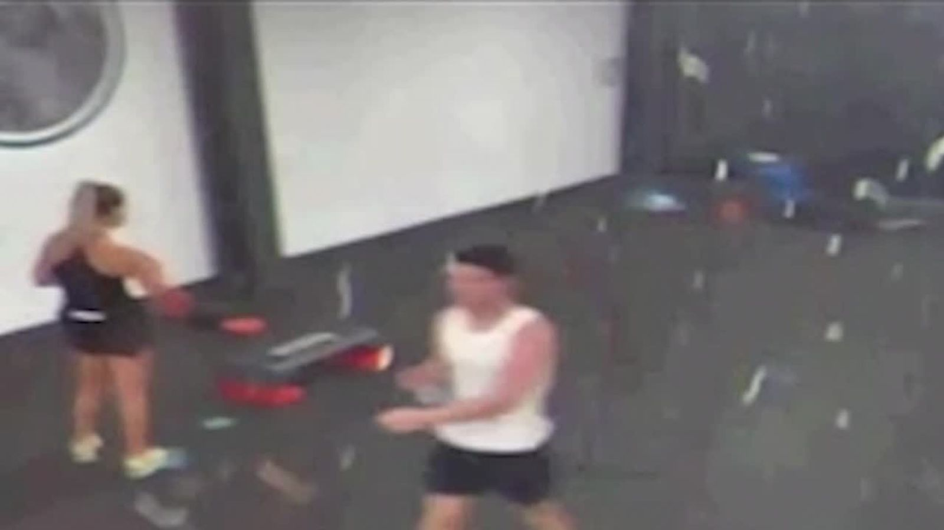
5.3.2 Molly McLaren
Η Molly McLaren, 23 ετών, δολοφονήθηκε από τον πρώην σύντροφό της, Joshua Stimpson, στο Kent (Ηνωμένο Βασίλειο). Είχαν σχέση για περίπου 7 μήνες και χώρισαν λίγο πριν τη δολοφονία.
Μηνύματα και social media:
Η Molly είχε ενημερώσει φίλους ότι φοβόταν τον Stimpson.
Εκείνος την παρενοχλούσε διαδικτυακά, ανεβάζοντας δυσφημιστικές αναρτήσεις.
Καταγράφηκε να την ακολουθεί στο γυμναστήριο και να περιμένει στο πάρκινγκ.
Αναζητήσεις του δράστη στο Google για “ποινή για φόνο”.
Συλλογή δεδομένων από κινητά και λογαριασμούς του για προμελέτη.
Ο Stimpson καταδικάστηκε για προμελετημένο φόνο.
Prime Video: The Murder of Molly McLaren: Social Media Murders
Joshua Stimpson captured on CCTV on the morning he brutally murdered his ex-girlfriend Molly McLaren by stabbing her in her car.

Slide 43
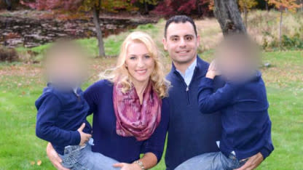
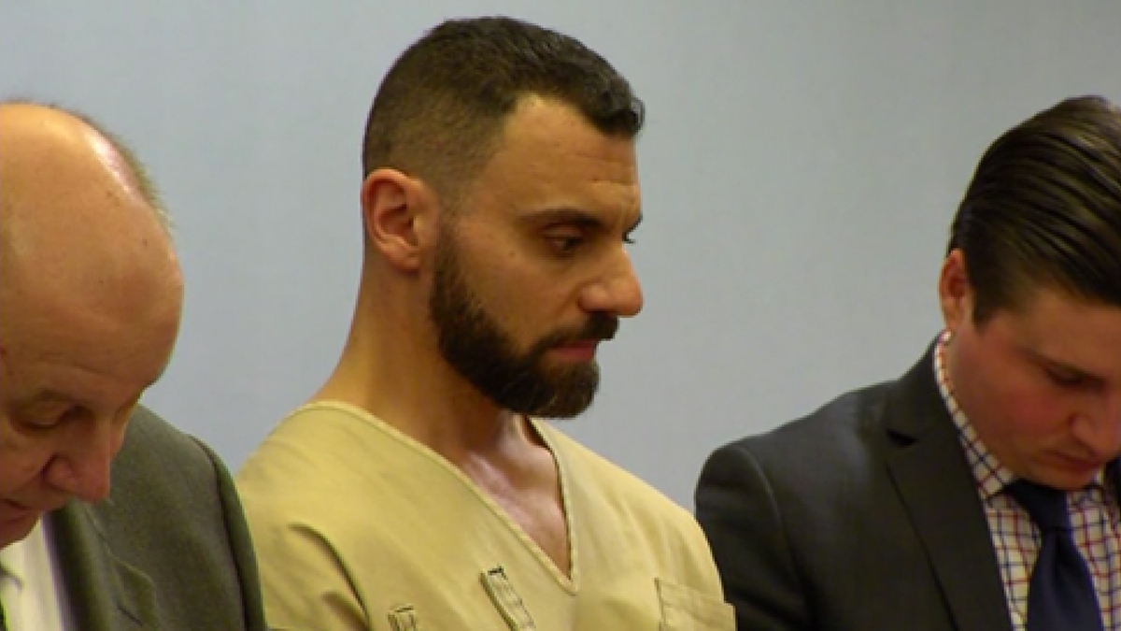
5.3.3 Connie Dabate (2015)
Ο Richard Dabate ισχυρίστηκε ότι διαρρήκτης μπήκε στο σπίτι τους και σκότωσε τη σύζυγό του, Connie.Το περιστατικό φαινόταν αρχικά ως ληστεία που κατέληξε σε φόνο.
Αποδεικτικά στοιχεία:
Fitbit της Connie
Wi-Fi & Email Logs
SMS & Facebook Messenger:
Ο Richard καταδικάστηκε το 2022 για φόνο πρώτου βαθμού.
Police Use Data Found on Slain Woman's Fitbit in Murder Case Against Husband
Connecticut Man Sentenced for Killing His Wife – NBC Connecticut

Slide 44
06
Συμπεράσματα

Slide 45
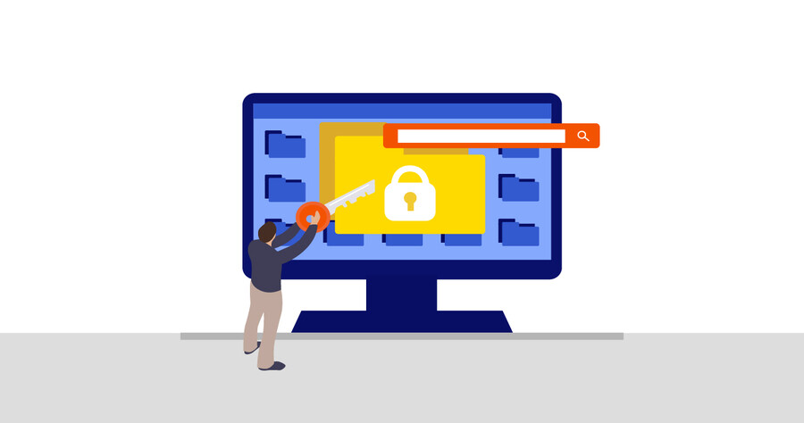
Η ψηφιακή εποχή φέρνει σοβαρές προκλήσεις στην ιδιωτικότητα, την ασφάλεια και τη δικαιοσύνη. Οι ψηφιακές συναλλαγές και η συσσώρευση δεδομένων αυξάνουν την έκθεση σε κινδύνους, ενισχύοντας τη δράση ψηφιακών εγκληματιών. Η Ψηφιακή Εγκληματολογία αναπτύσσεται για να αντιμετωπίσει αυτά τα φαινόμενα, αν και εγείρονται ηθικά και νομικά ζητήματα, ειδικά με τη χρήση κατασκοπευτικού λογισμικού.
Η προστασία των προσωπικών δεδομένων απαιτεί ενημέρωση και ενεργό συμμετοχή των πολιτών. Η γνώση των κινδύνων οδηγεί σε καλύτερη πρόληψη, ενώ κάθε άτομο πρέπει να γνωρίζει τα δικαιώματα και τις υποχρεώσεις του. Η ασφάλεια δεν είναι δεδομένη και χρειάζεται συνεχή προσαρμογή στις απαιτήσεις της ψηφιακής εποχής.

